Slide 1
BOTONES ANIMADOS CON ::BEFORE Y ::AFTER
CONFIGURACIÓN PARA HACER BOTONES ANIMADOS EN CSS
SERGIO SÁNCHEZ CARRASCO

Slide 2
INDICE DE CONTENIDOS
CONFIGURACIÓN INICIAL DEL BOTÓN
BOTÓN 1: USANDO ::BEFORE PARA LA ANIMACIÓN
BOTÓN 2: USANDO ::AFTER PARA LA ANIMACIÓN
RECAPITULACIÓN DE ::BEFORE Y ::AFTER

Slide 3
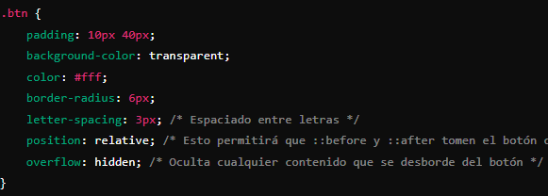
1. CONFIGURACIÓN INICIAL DEL BOTÓN
Primero definimos un estilo base para ambos botones. Todos los botones tendrán un fondo transparente, texto en blanco, bordes redondeados espaciado, y al desbordamiento lo oculta:

Slide 4

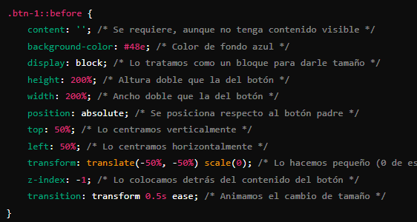
2. BOTÓN 1: USANDO ::BEFORE PARA LA ANIMACIÓN
Para el primer botón, agregamos un borde de color y usamos el pseudo-elemento ::before para crear una animación interesante.
Uso de before: el pseudoelemento ::before es esencial para agregar efectos decorativos al botón. Aunque no contiene contenido real se comporta como un elemento independiente que puede estilizarse:

Slide 5

2. BOTÓN 1: USANDO ::BEFORE PARA LA ANIMACIÓN
Cuando el usuario pase el ratón por encima del botón, queremos que el pseudo-elemtno ::before crezca y cubra todo el botón:

Slide 6
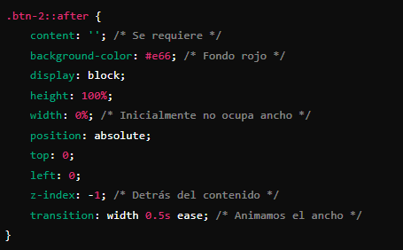

3. BOTÓN 2: USANDO ::AFTER PARA LA ANIMACIÓN.
Para el segundo botón, usaremos el pseudo-elemento ::after. Misma lógica.
Aquí, el ::after cubre toda la altura del botón, pero comienza con un ancho de 0%.

Slide 7
4. RECAPITULACIÓN DE ::BEFORE Y ::AFTER
Los pseudo-elementos ::after y ::before en CSS son utilizados para añadir contenido decorativo antes o después del contenido real de un elemento, sin modificar el HTML. Son extremadamente útiles para crear animaciones y efectos sin tener que añadir más elementos.
  Before: Crea un elemento justo antes del contenido del elemento al que se aplica.
  After: Crea un elemento justo después del contenido del elemento al que se le aplica.
Importante poner content: ‘’

